Slide 1
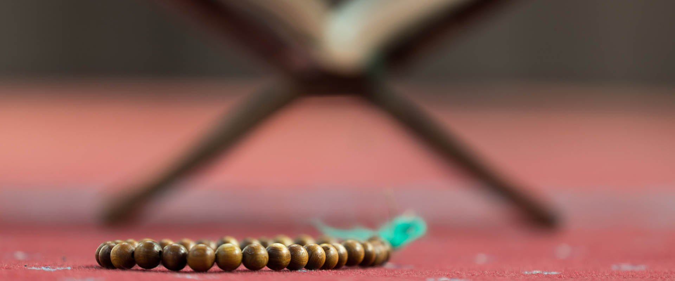
JABATAN HAL EHWAL AGAMA TERENGGANU
KHUTBAH MULTIMEDIA
Siri: 18/2021
NUZUL AL QURAN & MALAM “LAILATUL QADAR
ANUGERAH AGUNG ALLAH DI BULAN RAMADAN
18 Ramadhan 1442H
30 April 2021M
http://e-khutbah.terengganu.gov.my

Slide 2
Pujian Kepada Allah S.W.T.
الْحَمْدُ لِلَّهِ الَّذِي أَنْزَلَ عَلَى عَبْدِهِ الْكِتَابَ وَلَمْ يَجْعَلْ لَهُ عِوَجًا
Segala puji tertentu bagi Allah yang telah menurunkan kepada hambaNya (Muhammad), Kitab suci Al-Quran, dan tidak menjadikan padanya sesuatu yang bengkok (terpesong)

Slide 3
Pujian Kepada Allah S.W.T.
قَيِّمًا لِيُنْذِرَ بَأْسًا شَدِيدًا مِنْ لَدُنْهُ وَيُبَشِّرَ الْمُؤْمِنِينَ الَّذِينَ يَعْمَلُونَ الصَّالِحَاتِ أَنَّ لَهُمْ أَجْرًا حَسَنًا
(Bahkan keadaannya) tetap benar lagi menjadi pengawas turunnya Al-Quran untuk memberi amaran (kepada orang-orang yang ingkar) dengan azab yang seberat-beratnya dari sisi Allah, dan memberi berita gembira kepada orang-orang yang beriman yang mengerjakan amal-amal soleh, bahawa mereka akan beroleh balasan yang baik.

Slide 4
Syahadah
أَشْهَدُ أَن لآ إِلَهَ إِلاَّ اللهُ وَحْدَهُ لاَ شَرِيْكَ لَهُ، وَأَشْهَدُ أَنَّ مُحَمَّدًا عَبْدُهُ وَرَسُوْلُهُ
Dan aku bersaksi bahawa sesungguhnya tiada tuhan melainkan Allah Yang Maha Esa, tiada sekutu bagiNya dan juga aku bersaksi bahawa Nabi Muhammad SAW itu adalah hambaNya dan RasulNya.

Slide 5
Selawat Ke Atas
Nabi Muhammad S.A.W
اللَّهُمَّ صَلِّ وَسَلِّمْ عَلَى مُحَمَّدٍ وَعَلَى ءَالِهِ وَصَحْبِهِ.
Ya Allah, Cucurilah rahmat dan kesejahteraan ke atas Nabi Muhammad SAW dan ke atas keluarganya serta para sahabatnya.

Slide 6
Pesanan Taqwa
اتَّـقُوْا اللهَ أُوْصِيْكُمْ وَإِيَّايَ بِتَقْوَى اللهِ، فَقَدْ فَازَ الـمُتَّـقُوْنَ
Bertakwalah kepada Allah dengan bersungguh -sungguh, dan sesungguhnya telah berjaya orang yang bertaqwa.

Slide 7
TAJUK KHUTBAH HARI INI:
“NUZUL AL QURAN DAN MALAM “LAILATUL QADAR”
ANUGERAH AGUNG ALLAH DI BULAN RAMADAN”
18 Ramadhan 1442H / 30 April 2021M
http://e-khutbah.terengganu.gov.my

Slide 8
Anugerah di Bulan Ramadan
Pertama:
Nuzul al-Quran
Di bulan Ramadan, Allah SWT menurunkan al-Quran sebanyak 30 juz dari Luh Mahfuz ke Baitul Izzah pada malam Lailatul Qadar.
Diturunkan kepada Nabi Muhammad SAW sedikit demi sedikit selama 23 tahun

Slide 9
Firman Allah Taala dalam
Surah al-Baqarah : Ayat 185
شَهْرُ رَمَضَانَ الَّذِي أُنْزِلَ فِيهِ الْقُرْآَنُ هُدًى
لِلنَّاسِ وَبَيِّنَاتٍ مِنَ الْهُدَى وَالْفُرْقَانِ
Bulan Ramadan yang padanya diturunkan Al-Quran, menjadi petunjuk bagi sekalian manusia, dan menjadi keterangan-keterangan yang menjelaskan petunjuk dan perbezaan antara yang benar dengan yang salah

Slide 10
Jibril AS telah menyampaikan
wahyu al-Quran kepada Nabi Muhammad SAW pada malam Lailatul Qadar
Firman Allah SWT : surah al-Qadr: ayat 1
إِنَّا أَنْزَلْنَاهُ فِي لَيْلَةِ الْقَدْرِ
Ertinya: Sesungguhnya Kami menurunkan (Al-Quran) ini pada malam Lailatul-Qadar.

Slide 11
Tujuan diwahyukan al-Quran kepada manusia
Sebagai petunjuk kepada manusia
Firman Allah: surah al-Israk
ayat: 9
إِنَّ هَٰذَا الْقُرْآنَ يَهْدِي لِلَّتِي هِيَ أَقْوَمُ وَيُبَشِّرُ الْمُؤْمِنِينَ الَّذِينَ يَعْمَلُونَ الصَّالِحَاتِ أَنَّ لَهُمْ أَجْرًا كَبِيرًا
Sesungguhnya Al Quran ini memberi petunjuk ke jalan yang amat betul (agama Islam), dan memberi berita yang menggembirakan orang-orang yang beriman yang mengerjakan amal-amal soleh, bahawa mereka beroleh pahala yang besar.

Slide 12
Tujuan diwahyukan al-Quran kepada manusia
Sebagai Penawar/ syifak
Firman Allah: surah Yunus
ayat: 58
يَا أَيُّهَا النَّاسُ قَدْ جَاءَتْكُم مَّوْعِظَةٌ مِّن رَّبِّكُمْ
وَشِفَاءٌ لِّمَا فِي الصُّدُورِ وَهُدًى وَرَحْمَةٌ لِّلْمُؤْمِنِينَ
“wahai manusia! Sesungguhnya telah datang kepada kamu Al Quran yang menjadi nasihat pengajaran dari Tuhan kamu, dan yang menjadi penawar bagi penyakit-penyakit batin yang ada di dalam dada kamu, dan juga menjadi hidayah petunjuk untuk keselamatan, serta membawa rahmat bagi orang-orang yang beriman”

Slide 13
Tujuan diwahyukan al-Quran kepada manusia
Sebagai kitab bacaan dan zikir
Riwayat Imam Tirmizi
مَنْ قَرَأَ حَرْفًا مِنْ كِتَابِ اللَّهِ فَلَهُ بِهِ حَسَنَةٌ وَالْحَسَنَةُ بِعَشْرِ أَمْثَالِهَا، لاَ أَقُولُ آلم حَرْفٌ وَلَكِنْ أَلِفٌ حَرْفٌ وَلاَمٌ حَرْفٌ وَمِيمٌ حَرْفٌ
‘Siapa membaca satu huruf dari kitab Allah, baginya satu kebaikan, dan satu kebaikan itu akan meyamai sepuluh kebaikan, aku tidak maksudkan “alif lam mim” satu huruf, tetapi alif satu huruf, lam satu huruf dan mim satu huruf ‘.

Slide 14
Anugerah di Bulan Ramadan
Kedua:
Malam Lailatul Qadar
Hanya berlaku pada satu malam dari malam-malam Ramadhan terutama 10 malam terakhir
Malam yang penuh keberkatan, amal ibadah pada malam itu lebih baik dari beramal seribu bulan di bulan-bulan yang lain

Slide 15
Firman Allah Taala dalam
Surah al-Qadar: Ayat 2 hingga 4
وَمَا أَدْرَاكَ مَا لَيْلَةُ الْقَدْرِ
لَيْلَةُ الْقَدْرِ خَيْرٌ مِنْ أَلْفِ شَهْرٍ
تَنَزَّلُ الْمَلَائِكَةُ وَالرُّوحُ فِيهَا بِإِذْنِ رَبِّهِمْ مِنْ كُلِّ أَمْرٍ
“dan apa jalannya engkau dapat mengetahui apa itu malam lailatul Qadar itu? Malam lailatul qadar adalah lebih baik daripada seribu bulan. Pada malam itu, turun malaikat dan Jibril dengan izin Tuhan mereka, kerana membawa segala perkara (yang ditakdirkan berlaku pada tahun yang berikutnya).

Slide 16
Malam Lailatul Qadar malam yang penuh keberkatan
Riwayat Bukhari dan Muslim
مَن قَامَ لَيْلَةَ القَدْرِ إيمَانًا واحْتِسَابًا، غُفِرَ له ما تَقَدَّمَ مِن ذَنْبِهِ،
‘Siapa yang menghidupkan malam Lailatul al Qadar dengan penuh keimanan dan mengharapkan keampunan Allah, Allah akan ampun dosa - dosanya yang lampau’.

Slide 17
Kesimpulan Khutbah
Tambahkan kecintaan kepada al-Quran di bulan agung ini.
Tingkatkan kualiti bacaan al-Quran serta tadabbur memahami isi kandungan al-Quran
Hiasi rumah dengan cahaya al-Quran
Usaha agar kehidupan sentiasa di pandu al-Quran
Usaha menghidupkan malam-malam Ramadan terutama 10 malam terakhir

Slide 18
Firman Allah Taala dalam
Surah Fatir, ayat 29
إِنَّ الَّذِينَ يَتْلُونَ كِتَابَ اللَّهِ وَأَقَامُوا الصَّلَاةَ وَأَنْفَقُوا مِمَّا رَزَقْنَاهُمْ سِرًّا وَعَلَانِيَةً يَرْجُونَ تِجَارَةً لَنْ تَبُورَ
Sesungguhnya orang-orang yang selalu membaca Kitab Allah dan tetap mendirikan sembahyang serta mendermakan dari apa yang Kami kurniakan kepada mereka, secara bersembunyi atau secara terbuka, mereka (dengan amalan yang demikian) mengharapkan sejenis perniagaan yang tidak akan mengalami kerugian;

Slide 19
PENUTUP
بَارَكَ اللهُ لِىْ وَلَكُمْ بِالْقُرْءَانِ الْعَظِيْمِ، وَنَفَعَنِى وَإِيَّاكُمْ بِمَا فِيْهِ مِنَ الأَيَاتِ وَالذِّكْرِ الْحَكِيْمِ، وَتَقَبَّلَ مِنِّي وَمِنْكُمْ تِلاوَتَهُ إِنَّهُ هُوَ السَّمِيعُ الْعَلِيْمُ. أَقُوْلُ قَوْلِيْ هَذَا وَأَسْتَغْفِرُ اللهَ الْعَظِيْمَ لِيْ وَلَكُمْ، وَلِسَائِرِ الْمُسْلِمِيْنَ وَالْمُسْلِمَاتِ، وَالْمُؤْمِنِيْنَ وَالْمُؤْمِنَاتِ فَاسْتَغْفِرُوْهُ، فَيَا فَوْزَ الْمُسْتَغْفِرِيْنَ، وَياَ نَجَاةَ التَّائِبِينَ.

Slide 20
Doa Antara Dua Khutbah
Aamiin Ya Rabbal Aalamin..
Tuhan Yang Memperkenankan Doa Orang-orang Yang Taat, Berilah Taufik Kepada Kami
Di Dalam Mentaatimu, Ampunilah Kepada
Mereka Yang
Memohon Keampunan.
Aamiin

Slide 22
Pujian Kepada Allah S.W.T.
الْحَمْدُ لِلَّهِ
Segala puji-pujian hanya bagi Allah S.W.T.

Slide 23
Syahadah
وَأَشْهَدُ أَن لاَّ إِلَهَ إِلاَّ اللهُ،
وَأَشْهَدُ أَنَّ سَيِّدَنَا مُحَمَّدًا عَبْدُهُ وَرَسُوْلُهُ
Dan aku bersaksi bahawa sesungguhnya tiada tuhan melainkan Allah, dan aku bersaksi bahawa junjungan kami nabi Muhammad S.A.W adalah hambaNya dan rasulNya.

Slide 24
Selawat Ke Atas
Nabi Muhammad S.A.W
اللَّهُمَّ صَلِّ وَسَلِّمْ عَلَى مُحَمَّدٍ وَعَلَى ءَالِهِ وَصَحْبِهِ.
Ya Allah, Cucurilah rahmat dan kesejahteraan ke atas Nabi Muhammad SAW dan ke atas keluarganya serta para sahabatnya.

Slide 25
Pesanan Taqwa
يأَيُّهَا الَّذِينَ آَمَنُوا اتَّقُوا اللهَ حَقَّ تُقَاتِهِ وَلَا تَمُوتُنَّ إِلاَّ وَأَنْتُمْ مُسْلِمُونَ
Wahai orang-orang yang beriman! Bertaqwalah kamu kepada Allah dengan sebenar-benar taqwa, dan jangan sekali-kali kamu mati melainkan dalam keadaan Islam.

Slide 26
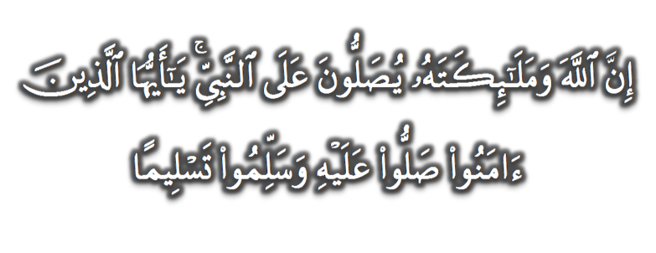
Seruan
Mengenang jasa rasul kesayangan, nabi Muhammad SAW yang berjuang membawa ajaran Islam. Selawat dan salam kepada Rasulullah s.a.w.
(Surah Al-Ahzab : Ayat 56)
“Sesungguhnya Allah Taala Dan Para MalaikatNya Sentiasa Berselawat Ke Atas Nabi (Muhammad).
Wahai Orang-orang Beriman! Berselawatlah Kamu
Ke Atasnya Serta Ucapkanlah Salam Sejahtera Dengan Penghormatan Ke Atasnya Dengan Sepenuhnya”.

Slide 27
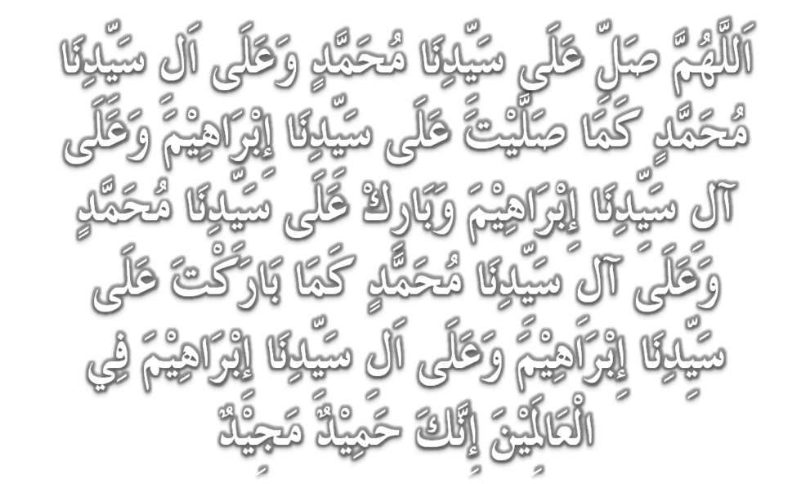
Selawat

Slide 28
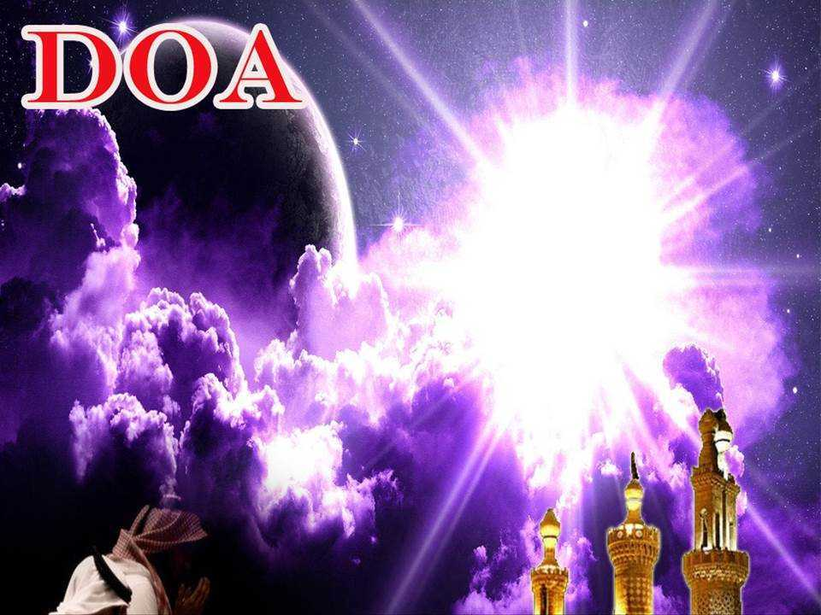
اللَّهُمَّ اغْفِرْ لِلْمُؤْمِنِيْنَ وَالْمُؤْمِنَاتِ، وَالمُسْلِمِيْنَ وَالْمُسْلِمَاتِ الأَحْيَاءِ مِنْهُمْ وَالأَمْوَات.
إِنَّكَ سَمِيْعٌ قَرِيْبٌ مُجِيْبُ الدَّعَوَات.
Ya Allah, Ampunkanlah Dosa Golongan Mu’minin Dan Mu’minaat, Muslimin Dan Muslimat, samada yang masih hidup atau yang telah mati. Sesungguhnya Engkau Maha Mendengar dan Maha Memakbulkan segala permintaan.

Slide 29
DOA
اللَّهُمَّ ادْفَعْ عَنَّا الْبَلاءَ وَالْوَبَاءَ وَالْفَحْشَاءَ مَا لا يَصْرِفُهُ غَيْرُكَ. اللَّهُمَّ إِنَّا نَعُوذُ بِكَ مِنَ البَرَصِ وَالْجُنُونِ وَالْجُذَامِ
وَمِن سَيِّئِ الأَسْقَامِ. اللَّهُمَّ اشْفِ مَرْضَانَا وَارْحَمْ مَّوْتَانَا،
وَالْطُفْ بِنَا فِيمَا نَزَلَ بِنَا.

Slide 30
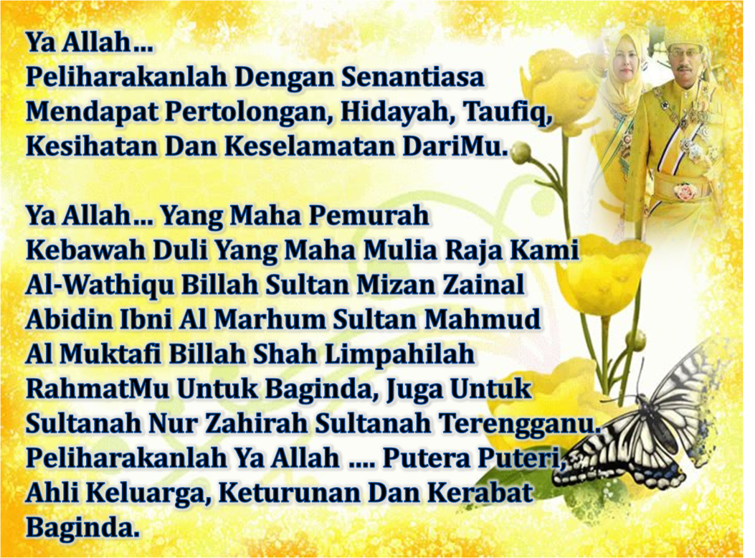

Slide 32
رَبَّنَا آتِنَا فِي الدُّنْيَا حَسَنَةً وَفِي الآخِرَةِ حَسَنَةً وَقِنَا عَذَابَ النَّارِ. وَصَلَّى اللهُ عَلىَ سَيِّدِنَا مُحَمَّدٍ وَعَلىَ آلِهِ وَصَحْبِهِ وَسَلَّمْ. وَالْحَمْدُ للهِ رَبِّ الْعَالَمِيْنَ.
.
Ya Allah…
Kurniakanlah Kepada Kami Kebaikan Di Dunia Dan Kebaikan Di Akhirat Serta Hindarilah Kami Dari Seksaan Neraka.

Slide 33
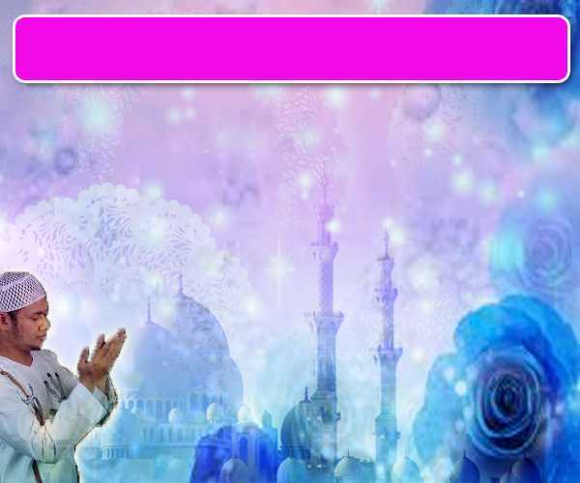
Wahai Hamba-hamba Allah….
Maka Ingatlah Allah Yang Maha Agung
Nescaya Dia Akan Mengingatimu,
Dan Bersyukurlah Di Atas Nikmat-nikmatNya Nescaya Dia Akan Menambahkan Lagi Nikmat Itu Kepadamu, dan Pohonlah
Dari Kelebihannya, Nescaya Akan Diberikannya Kepadamu. Dan Sesungguhnya Mengingati Allah Itu Lebih Besar (Faedah Dan Kesannya) Dan (Ingatlah) Allah Mengetahui Apa Yang Kamu Kerjakan.

Slide 34
